Slide 1
Проект на тему «Красная книга или Возьмем по защиту»

Slide 2
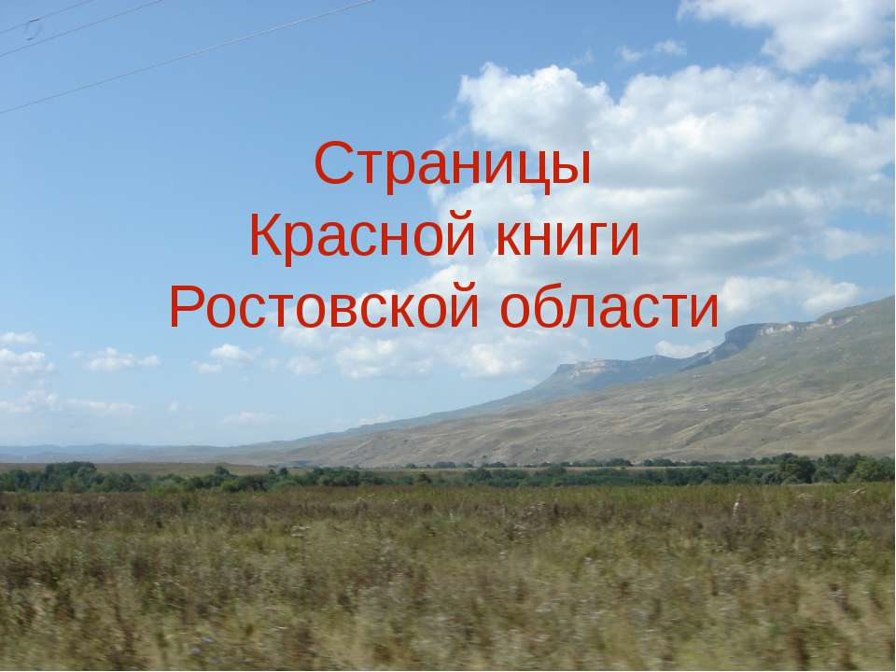

Slide 3
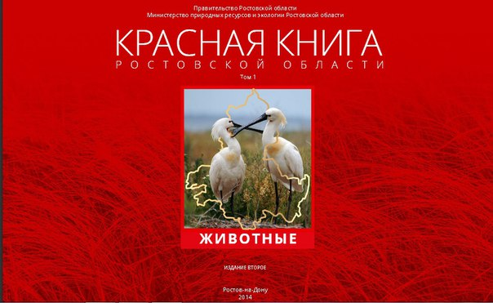
Список редких и находящихся под угрозой исчезновения животных, растений и грибов.

Slide 4
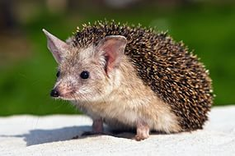
Ушастый еж
Самый мелкий из ежей, обитающих в России. Окраска верха тела изменчива – от темных со слабым налетом светло-коричневого до светло-соломенного цвета. Брюхо светлое. Характерны длинные уши, превышающие по длине половину длины головы. В России встречается в низовьях Дона, Приволжских степях. Основу рациона составляют насекомые, особенно жуки. Ушастые ежи способны долгое время обходиться без еды и воды.

Slide 5
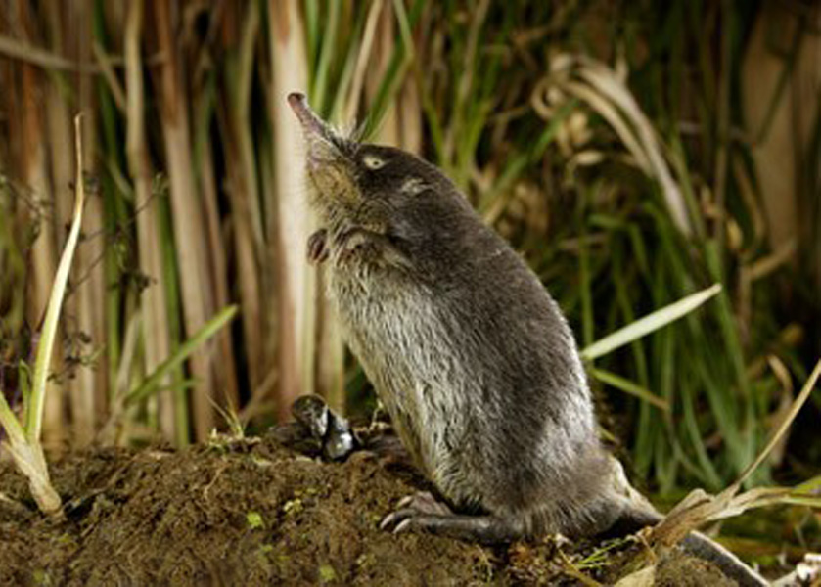
Русская выхухоль
Размеры довольно крупные. Хвост чуть короче, почти голый, уплощен с боков, несколько сужен у основания и утолщен в первой трети длины. В основании хвоста – крупная железа с пахучим мускусным секретом. Мех густой, бархатистый, не смачивается водой. Окраска спины серовато-бурого цвета, брюха – серебристо-серая. Голова выхухоли имеет характерный подвижный хоботок. Встречается в бассейнах Волги, Дона и Урала. Предпочитает селиться по берегам стариц, вдоль тихих заводей небольших речек.

Slide 6
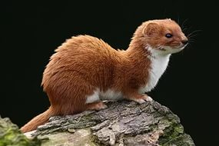
Гороностай
Мелкий хищник. Тело тонкое, сильно вытянутое, очень гибкое. Голова короткая, с закругленной мордочкой. Уши небольшие, овально-треугольной формы.
Летняя окраска двухцветная.
Зимой окраска меха на всем теле чисто-белая. Ростовская обл. целиком входит в ареал горностая. Самостоятельно нор не роет, поселяясь в подземных ходах грызунов. Основную роль в питании играют мышевидные грызуны, особенно водяная полевка.

Slide 7

Растения

Slide 8
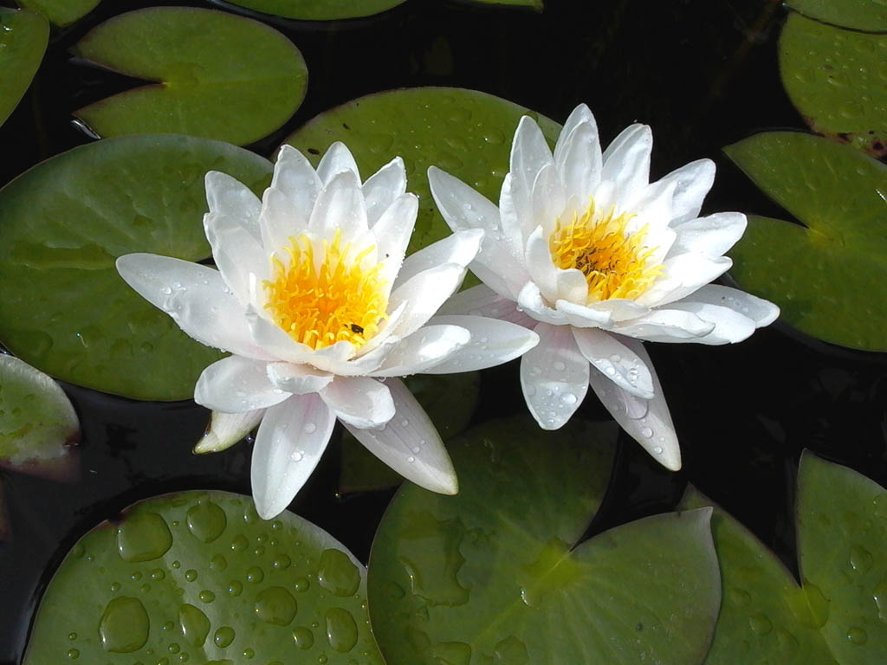
Кувшинка белая
Кувши́нка бе́лая — водное растение. Многолетняя водная трава с укореняющимся в дне водоёма толстым мясистым корневищем и плавающими листьями на длинных, округлых черешках. В Ростовской области спорадически встречается к северу от нижнего течения Дона, главным образом, в долинах крупных рек. Медленное развитие молодых растений, неустойчивость к резким колебаниям уровня воды, заиление и зарастание водоёмов.

Slide 9
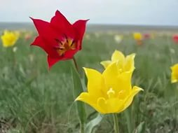
Тюльпан Шренка
Тюльпа́н Шре́нка – вид рода тюльпан. В России встречается на юге и юго-востоке европейской части. Растёт в разных типах целинных водораздельных и долинных степей на чернозё- мах, каштановых почвах и глубоких степных солонцах, на степных, каменистых и щебнистых склонах балок и речных долин. Уничтожение местообитаний при распашках степей, строительстве. Массово искореняется как декоративное растение.

Slide 10
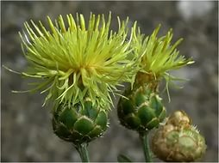
Василёк русский
Крупная многолетняя трава с мощным стержневым корнем и ветвистым стеблем. Цветки жёлтые, в крупных корзинках. В Ростовской области изредка встречается в районах к северу от нижнего течения Дона.
Уничтожение местообитаний при распашке степей, неконтролируемый выпас скота, сбор растений на бу- кеты.

Slide 11
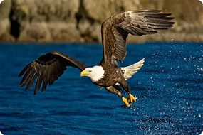
Птицы

Slide 12
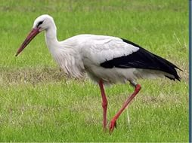
Белый Аист
Крупная с длинной шеей и длинными ногами, телосложением похожа на черного аиста. Все оперение белое, за исключением всех черных маховых. Клюв и ноги оранжево-красные. Самец и самка внешне не отличаются. Гнездящийся перелетный вид, встречающийся во всех субъектах юга России. Уничтожение и разорение гнезд людьми и из-за стихийных бедствий. Возможно, гибель и браконьерский отстрел птиц в период миграций и на зимовках.

Slide 13
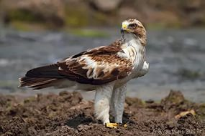
Орёл карлик
Самый мелкий из европейских орлов. Хвост длинный, светлее остального низа, с потемнением к вершине и почти белой полосой на конце, обрез хвоста прямой. Глаза у взрослых коричневые или желто-коричневые, у молодых – бурые. Перелетный гнездящийся и пролетный вид, отмеченный во всех субъектах Юга России. Сокращение и ухудшение качества гнездовых местообитаний (в том числе вырубка старых деревьев), увеличение фактора беспокойства, истребление человеком.

Slide 14
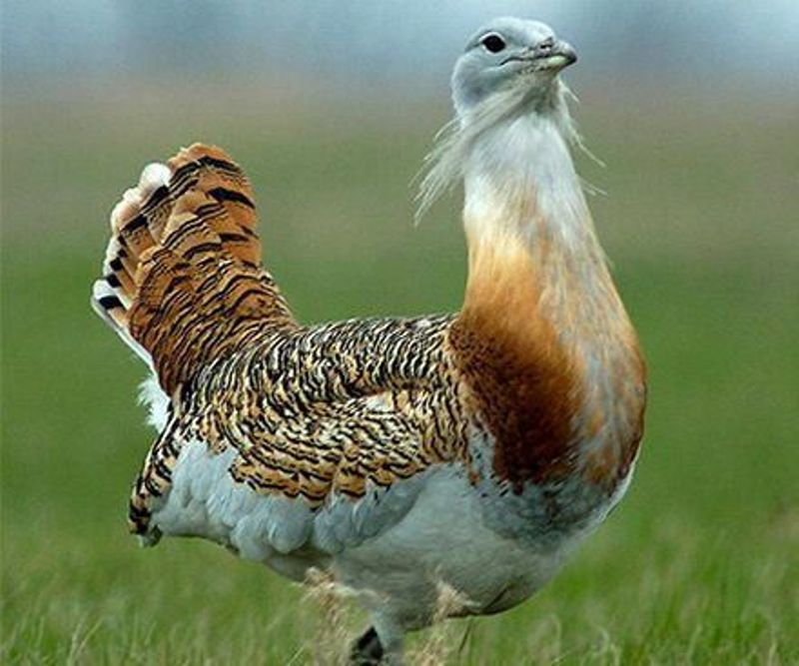
Дрофа
Крупная птица, размером с индейку, с удлиненными ногами и шеей. У старых самцов шея вздувается и становится очень толстой, по бокам головы отрастают длинные белые усы. Сверху дрофы окрашены в рыжий с чёрной рябью цвет, снизу – белые. Держатся дрофы в одиночку или стайками в степи и полях. В Ростовской обл. распространена почти по всей территории, но встречается очень редко. Гнездится в степи в густой траве. Питаются животными и растительными кормами. Сильно подрывают численность дроф и неблагоприятные погодные условия, когда обмёрзшие в сильную гололедицу птицы теряют способность к полёту и становятся лёгкой добычей хищников и браконьеров.

Slide 15


